Slide 1





Slide 2






Slide 3
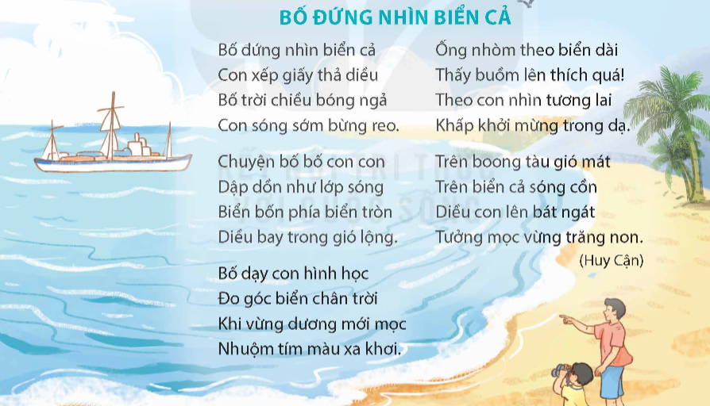
I. Đọc thành tiếng và trả lời câu hỏi.

Slide 4


Giải nghĩa từ
Vừng dương (hay vầng dương): Mặt trời

Slide 5
1. Khi ra biển cùng bố, người con thường làm những gì?
Khi ra biển cùng bố, người con thường xếp giấy thả diều, nói chuyện cùng bố.

Slide 6
2. Câu thơ nào thể hiện niềm vui, sự tin tưởng của bố về tương lai con?
Theo con nhìn tương lai
Khấp khởi mừng trong dạ.

Slide 7
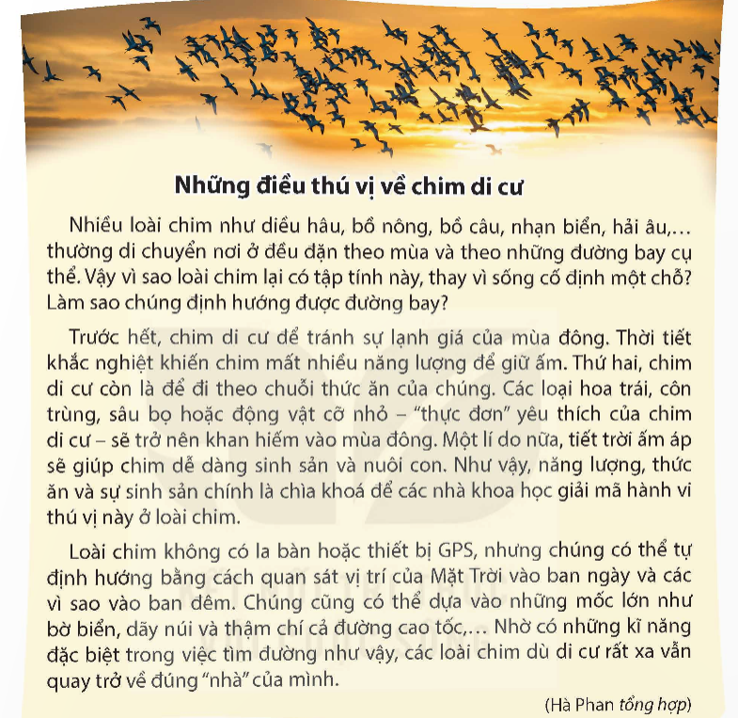
II. Đọc hiểu

Slide 8
Giải nghĩa từ
- Di cư: di chuyển đến một miền hay một nước khác để sinh sống.

Slide 9
Giải nghĩa từ
- Tập tính: đặc tính hoặc thói quen hoạt động có tính chất tự nhiên hay bản năng.

Slide 10
Giải nghĩa từ
- Thiết bị GPS: hệ thống định vị toàn cầu dùng để xác định vị trí.

Slide 11
1. Theo bài đọc, chim di cư có tập tính gì?
Theo bài đọc, chim di cư có tập tính di chuyển nơi ở đều đặn theo mùa và theo những đường bay cụ thể.

Slide 12
2. Kể tên một số loài chim di cư.
Một số loài chim di cư: diều hâu, bồ nông, bồ câu, nhạn biển, hải âu,...

Slide 13
3. Có mấy lí do khiến chim di cư? Đó là những lí do nào?
- Có 3 lí do khiến chim di cư:
+ Trước hết, chim di cư để tránh sự lạnh giá của mùa đông. Thời tiết khắc nghiệt khiến chim mất nhiều năng lượng để giữ ấm.
+ Thứ hai, chim di cư còn là để đi theo chuỗi thức ăn của chúng. Các loại hoa trái, côn trùng, sâu bọ hoặc động vật cỡ nhỏ - “thực đơn” yêu thích của chim di cư – sẽ trở nên khan hiếm vào mùa đông.
+ Thứ ba, tiết trời ấm áp sẽ giúp chim dễ dàng sinh sản và nuôi con.

Slide 14
4. Vì sao chim di cư bay rất xa nhưng vẫn tìm được đường về nhà?
Chim di cư bay rất xa nhưng vẫn tìm được đường về nhà vì chúng có thể tự định hướng bằng cách quan sát vị trí của Mặt Trời vào ban ngày và các vì sao vào ban đêm. Chúng cũng có thể dựa vào những mốc lớn như bờ biển, dãy núi và thậm chí cả đường cao tốc,...

Slide 15
5. Trong câu “Như vậy, năng lượng, thức ăn và sự sinh sản chính là chìa khoá để các nhà khoa học giải mã hành vi thú vị này ở loài chim.”, hành vi thú vị này là hành vi nào? Chọn đáp án đúng.
đi theo chuỗi thức ăn
B. sinh sản và nuôi con
C. di cư
D. tránh rét

Slide 16
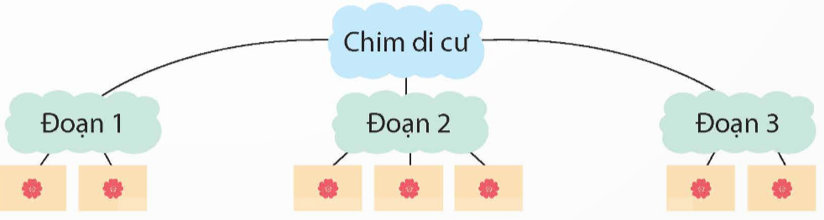
6. Lập sơ đồ cấu trúc bài đọc theo mô hình sau:

Slide 17
Đoạn 1:
+ Nhiều loài chim như diều hâu, bồ nông, bồ câu, nhạn biển, hải âu,... thường di chuyển nơi ở đều dặn theo mùa và theo những đường bay cụ thể.
+ Vậy vì sao loài chim lại có tập tính này, thay vì sống cố định một chỗ? Làm sao chúng định hướng được đường bay?

Slide 18
- Đoạn 2:
+ Trước hết, chim di cư để tránh sự lạnh giá của mùa đông. Thời tiết khắc nghiệt khiến chim mất nhiều năng lượng để giữ ấm.
+ Thứ hai, chim di cư còn là để đi theo chuỗi thức ăn của chúng. Các loại hoa trái, côn trùng, sâu bọ hoặc động vật cỡ nhỏ - “thực đơn” yêu thích của chim di cư – sẽ trở nên khan hiếm vào mùa đông.
+ Một lí do nữa, tiết trời ấm áp sẽ giúp chim dễ dàng sinh sản và nuôi con.

Slide 19
Đoạn 3:
+ Chúng có thể tự định hướng bằng cách quan sát vị trí của Mặt Trời vào ban ngày và các vì sao vào ban đêm.
+ Chúng cũng có thể dựa vào những mốc lớn như bờ biển, dãy núi và thậm chí cả đường cao tốc,...

Slide 20
7. Những từ ngữ nào được dùng để đánh dấu việc trình bày các lí do chim di cư?
Những từ ngữ được dùng để đánh dấu việc trình bày các lí do chim di cư là: Trước hết, Thứ hai, Một lí do nữa.

Slide 21
8. Dấu gạch ngang trong câu dưới đây được dùng để làm gì? Chọn đáp án đúng.
Các loại hoa trái, côn trùng, sâu bọ hoặc động vật cỡ nhỏ - “thực đơn” yêu thích của chim di cư – sẽ trở nên khan hiếm vào mùa đông.
Dùng để đánh dấu lời đối thoại.
B. Dùng để đánh dấu bộ phận chú thích.
C. Dùng để đánh dấu các ý liệt kê.
D. Dùng dễ nối các từ ngữ trong một liên danh.

Slide 22
8. Có thể dùng từ ngữ nào để thay thế cho từ nhà trong câu dưới đây?
Nhờ có những kĩ năng đặc biệt trong việc tìm đường như vậy, các loài chim dù di cư rất xa vẫn quay trở về đúng “nhà” của mình.
nơi ở, chỗ ở, lãnh thổ,….

Slide 23
10. Viết một câu về chim di cư, trong câu có sử dụng 1 kết từ.
Chim di cư di chuyển đều đặn theo mùa, thường trên một đường bay theo chiều bắc nam giữa nơi sinh sản và nơi trú đông.

Slide 24



